Slide 1


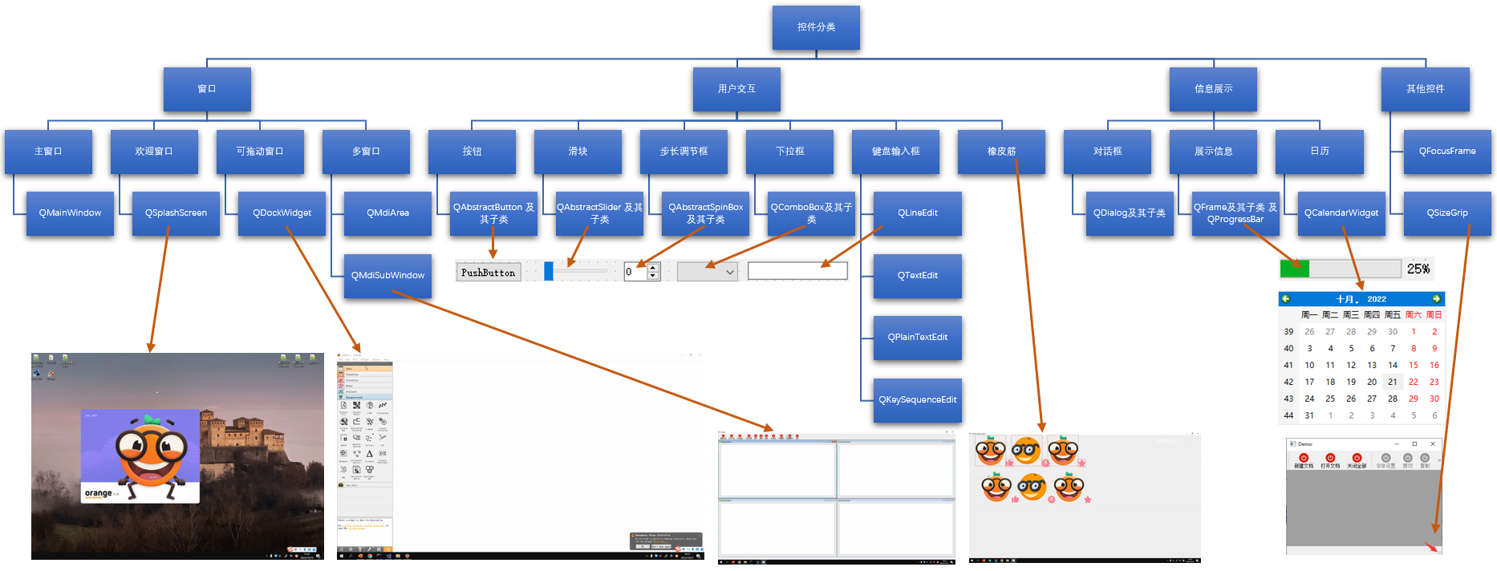


2.4 QWidget-所有可视化控件的基石
made by 我不是Qt
Every individual is different and talented, what you need are passion.

Slide 2
目录/CATALOG
01
QWidget 基本信息
02
控件分类
03
QWidget 重点内容

Slide 3
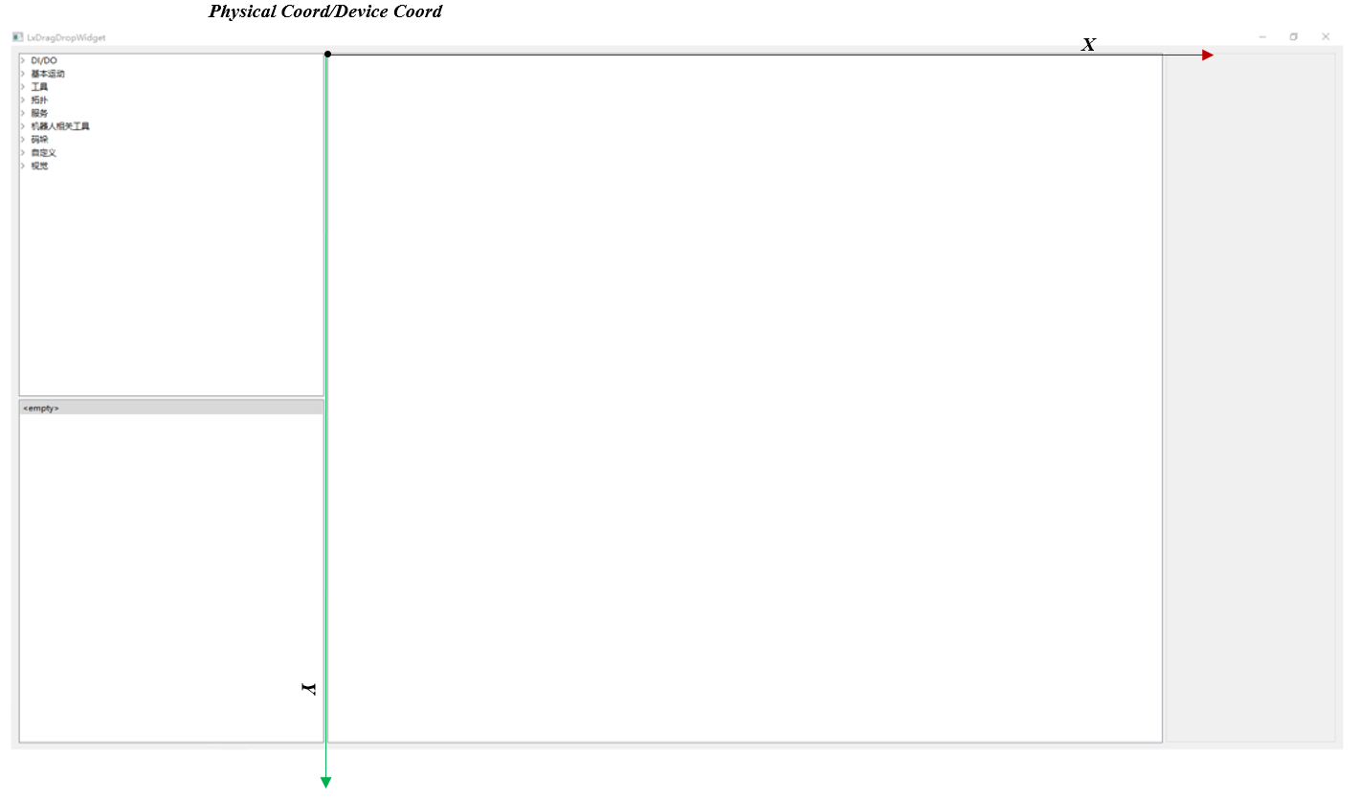
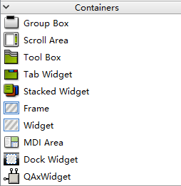
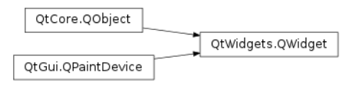
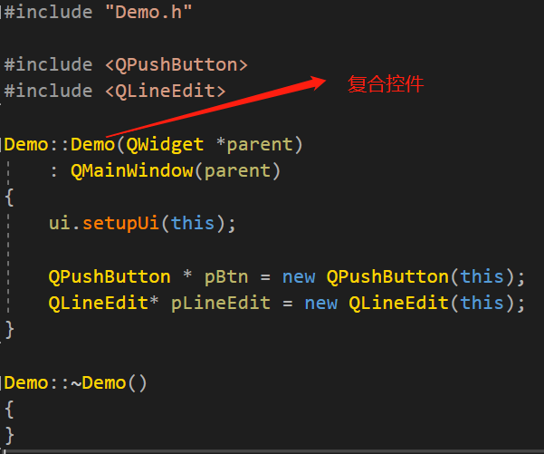
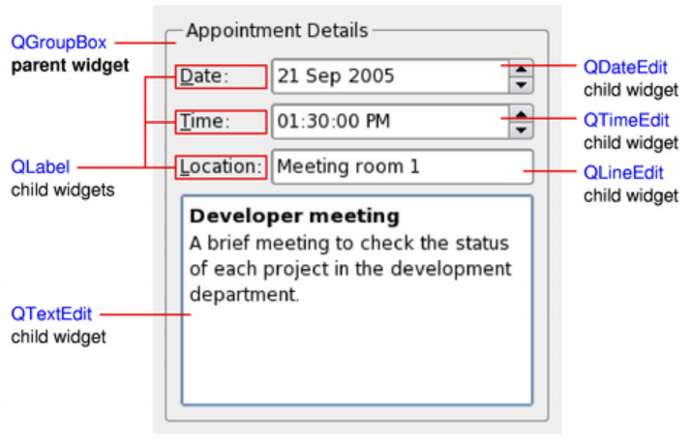
01 QWidget 基本信息
QWidget是所有可视化控件的基类
它是一个空白控件
当一个控件被用作一个容器去容纳多个子控件时，这个控件就被称为组合控件。（父子关系）。
控件是界面的最小元素
每个控件都是矩形，按照z轴排序
控件会被上面的控件遮挡、或被父控件剪切
没有父控件的控件被称为窗口
组合控件(Composite Widget)

Slide 4
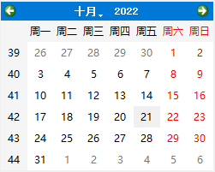
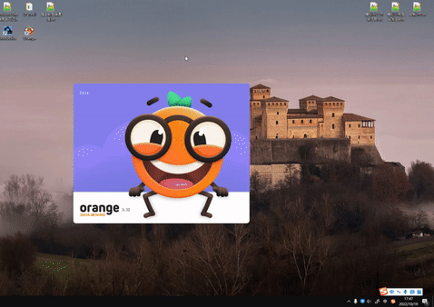
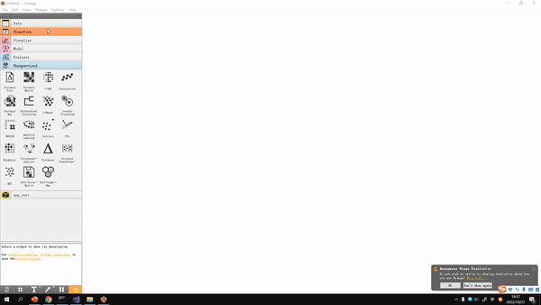
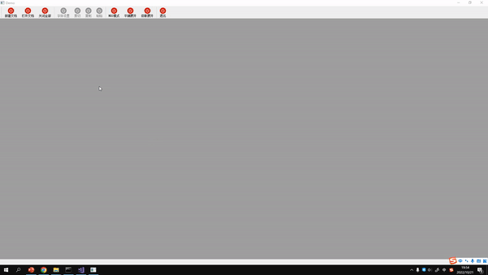
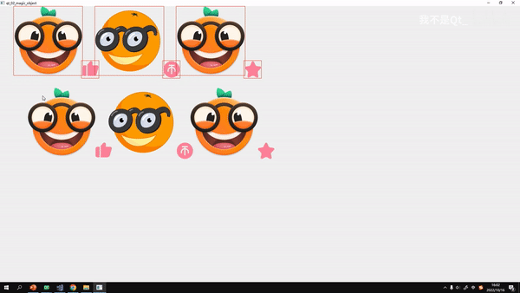
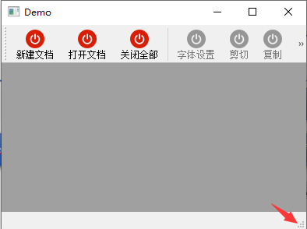
控件分类
主窗口
欢迎窗口
用户交互
其他控件
信息展示
键盘输入框
按钮
可拖动窗口
多窗口
滑块
步长调节框
下拉框
橡皮筋
对话框
展示信息
QFocusFrame
QSizeGrip
窗口
日历
QAbstractButton 及其子类
QAbstractSlider 及其子类
QAbstractSpinBox 及其子类
QComboBox及其子类
QLineEdit
QTextEdit
QPlainTextEdit
QKeySequenceEdit
QDialog及其子类
QCalendarWidget
QFrame及其子类 及 QProgressBar
QMainWindow
QSplashScreen
QDockWidget
QMdiArea
QMdiSubWindow
02 控件分类

Slide 5
03 QWidget 重点内容-01创建
父控件
窗口标志位
当一个控件没有父控件时，会被包装成一个顶层窗口(有标题栏、等等)
可以通过构造函数中的第二个参数来设置控件属性，例如Qt::Widget、Qt::Window、Qt::Dialog等等

Slide 6
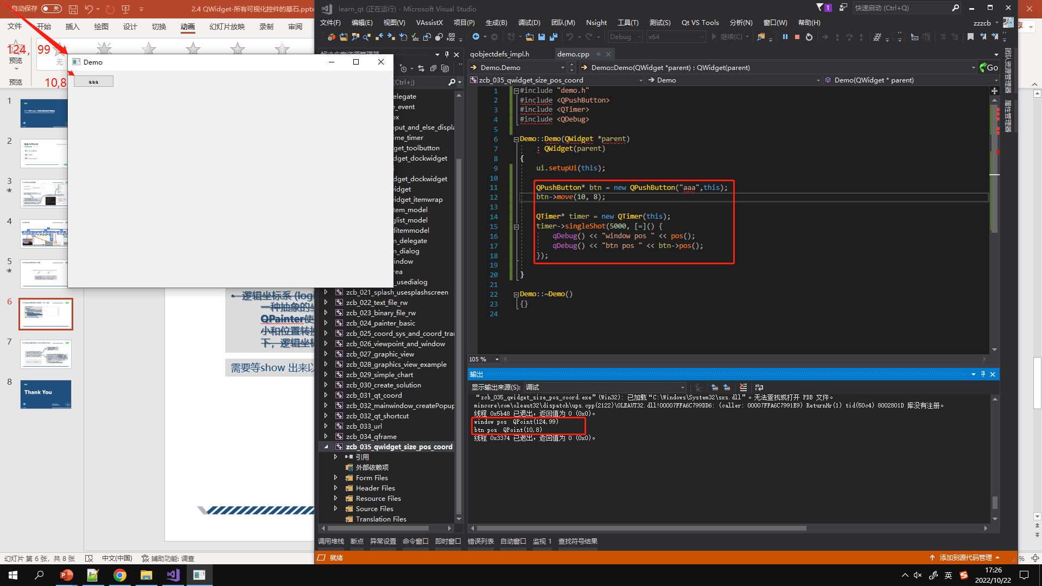
03 QWidget 重点内容-02坐标系、大小、位置
Qt中的每个控件都有坐标系
Qt中有两个坐标系
物理坐标系 (physical coord)
物理坐标系又称设备坐标系( device coord) ，控件的左上角是坐标原点，向右水平增加，向下垂直增加，原点是(0,0)，以像素为单位。简记为向右X轴、向下Y轴
逻辑坐标系 (logical coord)
一种抽象的坐标系，可根据具体问题来定义。QPainter使用逻辑坐标系绘制图形，后会将图形的大小和位置转换为物理坐标系，在设备上绘制。默认情况下，逻辑坐标系与物理坐标系相同。
控件的位置是相对于父控件的，如果没有父控件则是相对于桌面的
需要等show出来以后才可以获取控件大小位置等数据

Slide 7
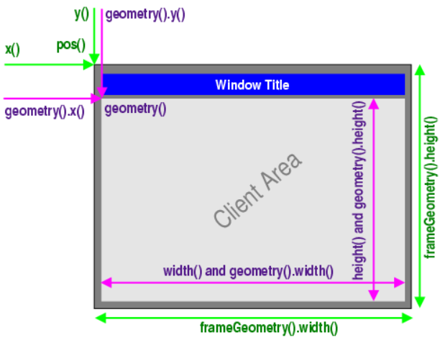
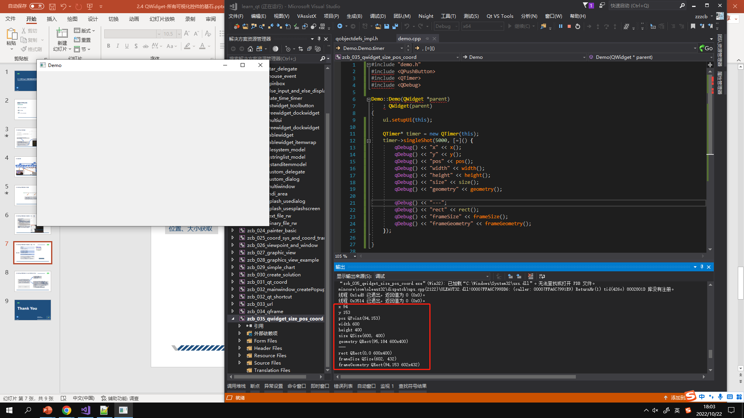
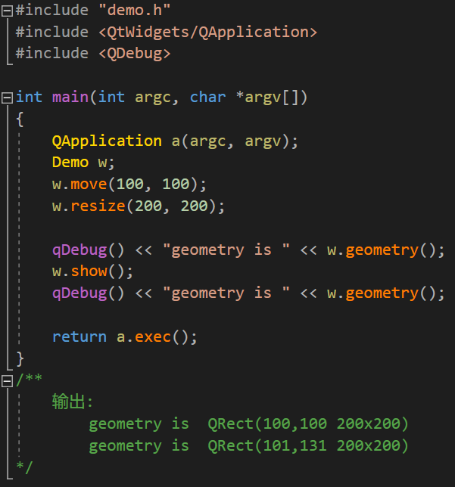
03 QWidget 重点内容-02坐标系、位置、大小
x() 获取x坐标
y() 获取y坐标
pos() 坐标xy，被封装成了QPoint
width() 控件的宽度，不含标题栏等
height() 控件的高度，不含标题栏等
位置、大小获取
size() 控件的宽高，被封装成了QSize
geometry() 包含了控件的位置和长宽，被装成了QRect
rect() QRect(0,0,width,height) 面积等于geometry，但位置不同
frameSize() 含有标题栏的宽高，被封装成了QSize
frameGeometry() 含有标题栏的geometry，被封装成了QRect
注：需要等show出来以后才可以获取控件大小位置等数据

Slide 8
03 QWidget 重点内容-02坐标系、位置、大小
move(x,y) 移动到(x,y)
resize(width,height) 改变尺寸大小（不含标题栏）
setGeometry(x,y,width,height) 设置控件区域（不含标题栏）
位置、大小设置
adjustSize() 根据内容自适应大小
setFixedSize() 设置固定尺寸
注：需要等show出来以后才可以获取控件大小位置等数据

Slide 9
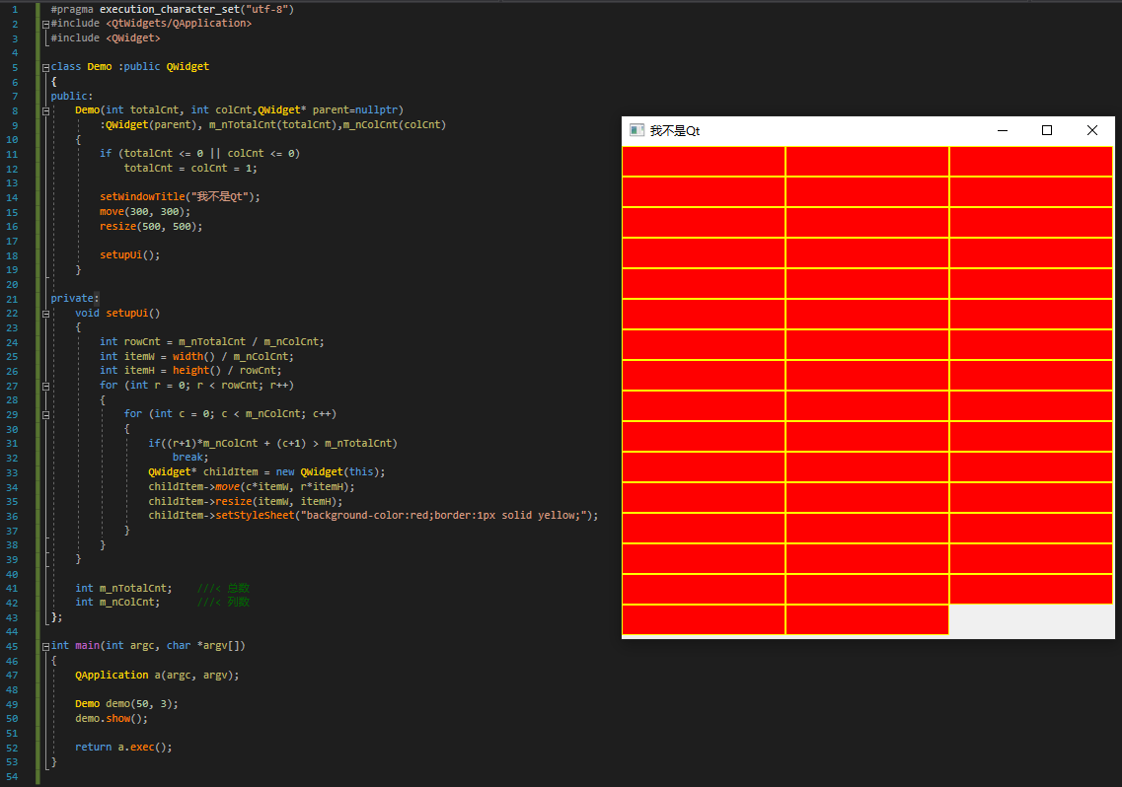
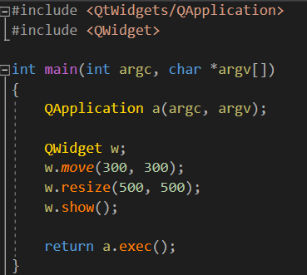
03 QWidget 重点内容-02坐标系、位置、大小案例
1，创建一个窗口，设置尺寸为500x500，位置为300,300
2，在一个窗口中创建指定个数的子控件，子控件要符合网格布局

Slide 10
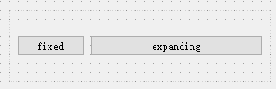
03 QWidget 重点内容-03sizeHint和sizePolicy
当控件未被加入到布局时，sizeHint返回QSize(-1,-1) 是无效值
当控件被加入到布局时,sizeHint返回有效值，供参考
sizeHint 提供了控件默认值（参考值），但控件具体大小还有其他因素决定，例如minimumSize、maximumSize等
sizePolicy是一种尺寸策略——当加入到布局里时，控件会依据策略调整自身尺寸
QSizePolicy::Fixed (只使用sizeHint的返回值、不伸缩)
QSizePolicy::Minimum（sizeHint的返回值是最小的、可以伸缩）
QSizePolicy::Maximum（sizeHint的返回值是最大的、可以伸缩）
QSizePolicy::Preferred（sizeHint的返回值是最佳的、可以伸缩）
QSizePolicy::Expanding（sizeHint的返回值是最佳的、更倾向于拉伸）
QSizePolicy::MinimumExpanding（sizeHint的返回值是最小的、更倾向于拉伸）
QSizePolicy::Ignored（sizeHint的返回值被忽略、可以伸缩）
关于拉伸
Expanding比Preferred权重更大
Expanding跟MinimumExpanding权重一样

Slide 11
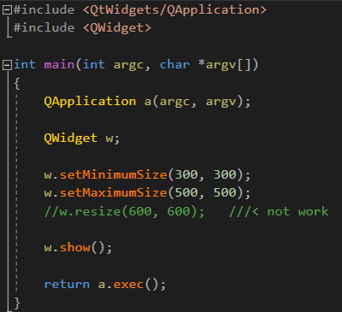
03 QWidget 重点内容-04最大最小尺寸
minimumWidth() 获取最小尺寸宽度
setMinimumWidth() 设置最小尺寸宽度
minimumHeight() 获取最小尺寸高度
setMinimumHeight() 设置最小尺寸高度
minimumSize() 获取最小尺寸宽度和高度
setMinimumSize() 设置最小尺寸宽度和高度
最大最小尺寸获取
最大最小尺寸设置
maximumWidth() 获取最小尺寸宽度
setMaximumWidth() 设置最小尺寸宽度
maximumHeight() 获取最小尺寸高度
setMaximumHeight() 设置最小尺寸高度
maximumSize() 获取最小尺寸宽度和高度
setMaximumSize() 设置最小尺寸宽度和高度
1，创建一个窗口，设置最小为200,200；最大为500,500.
（另,设置完后测试下能否在代码里用resize改变其大小？）

Slide 12
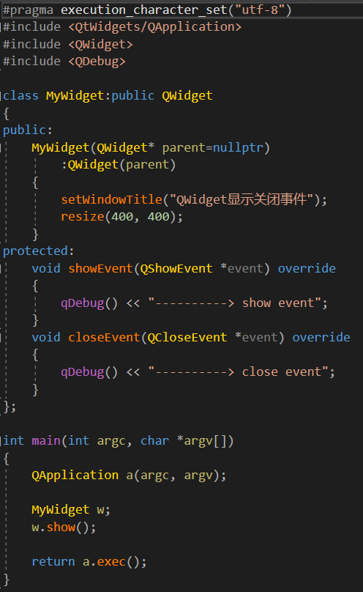
03 QWidget 重点内容-0501事件处理之显示关闭事件
showEvent(QShowEvent evt) 控件显示时会被调用（第一次显示或者隐藏后显示）
closeEvent(QCloseEvent evt) 控件关闭时会被调用（点右上角×）

Slide 13
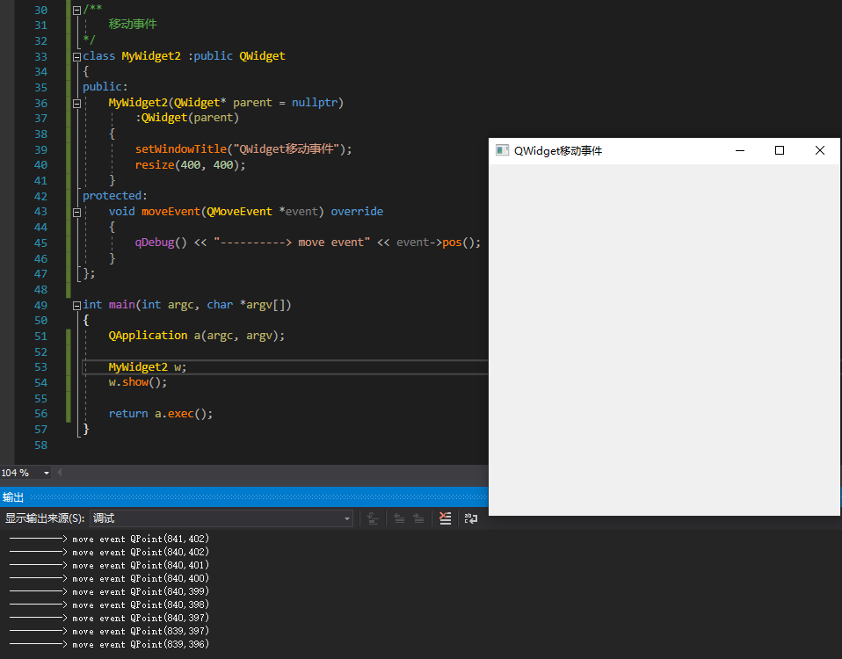
03 QWidget 重点内容-0502事件处理之控件移动事件
moveEvent(QMoveEvent evt) 控件移动时调用(非鼠标移动)

Slide 14
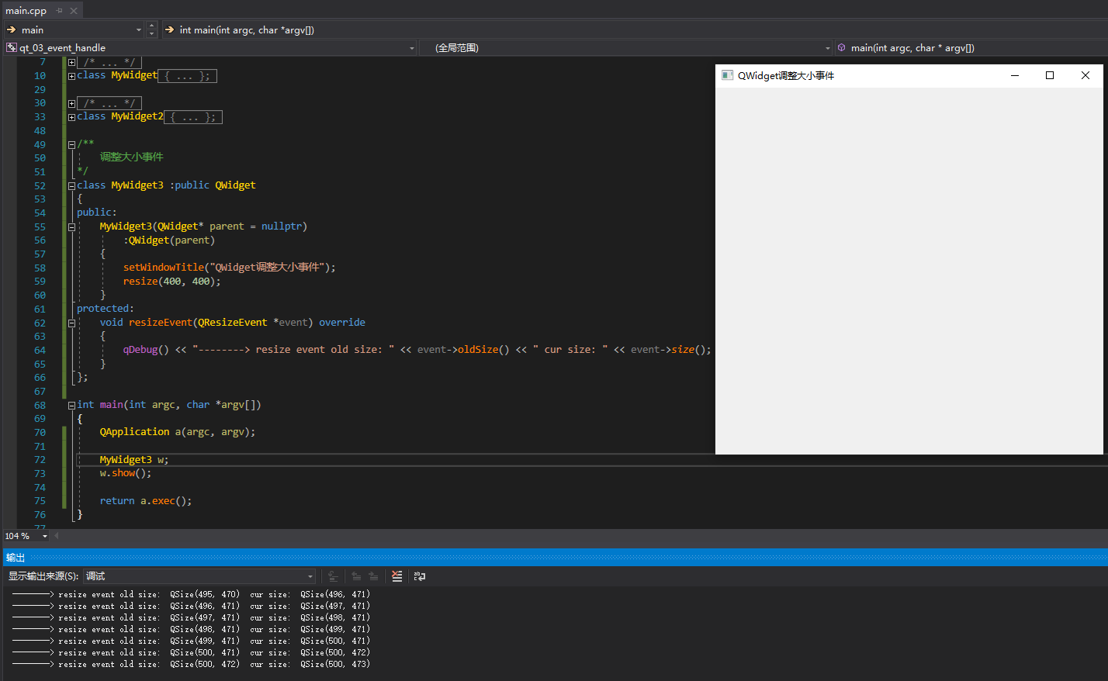
03 QWidget 重点内容-0503事件处理之调整大小事件
resizeEvent(QMoveEvent evt) 控件大小改变时调用
要注意的是，窗口移动仅仅指的是窗口的左上角坐标改变，
而调整大小是整个形状大小改变，二者是不同的

Slide 15
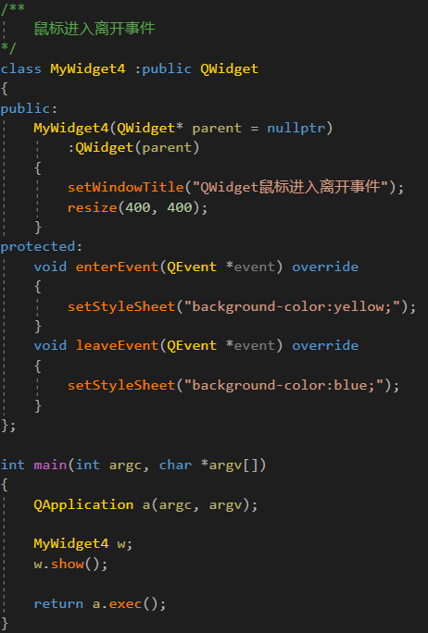
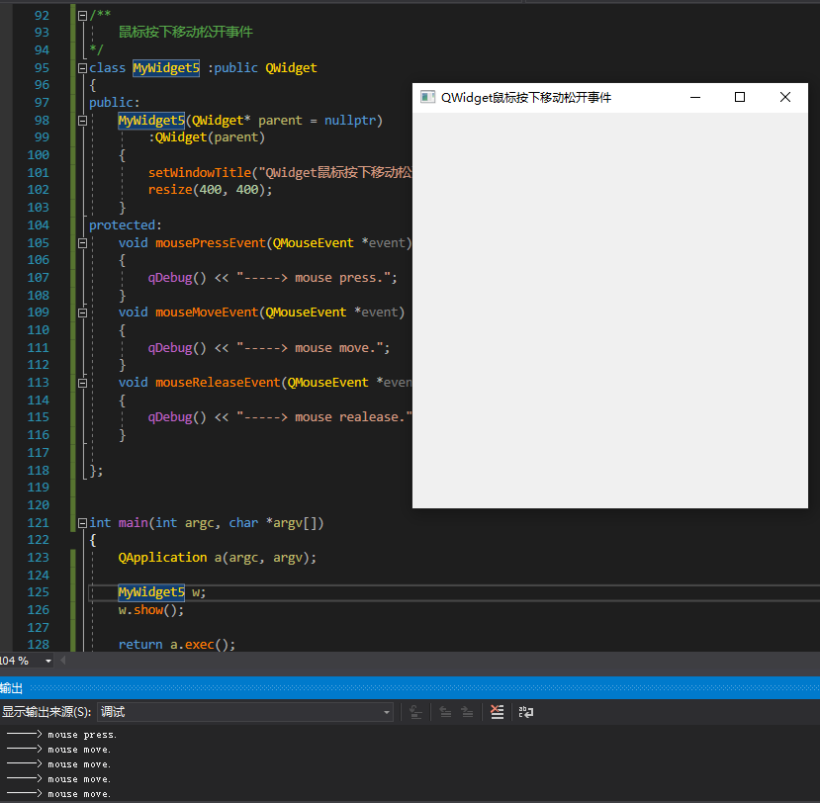
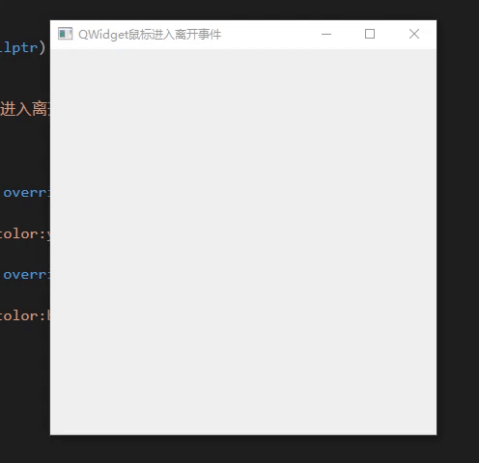
03 QWidget 重点内容-0504事件处理之鼠标事件
enterEvent() 鼠标进入时触发
leaveEvent() 鼠标离开时触发
mousePressEvent() 鼠标按下时触发
mouseRealeaseEvent() 鼠标松开时触发
mouseDoubleClickEvent() 鼠标双击时触发
mouseMoveEvent() 鼠标移动时触发
如果没有设置鼠标追踪(setMouseTracking)，需要一直按着鼠标移动才能触发

Slide 16
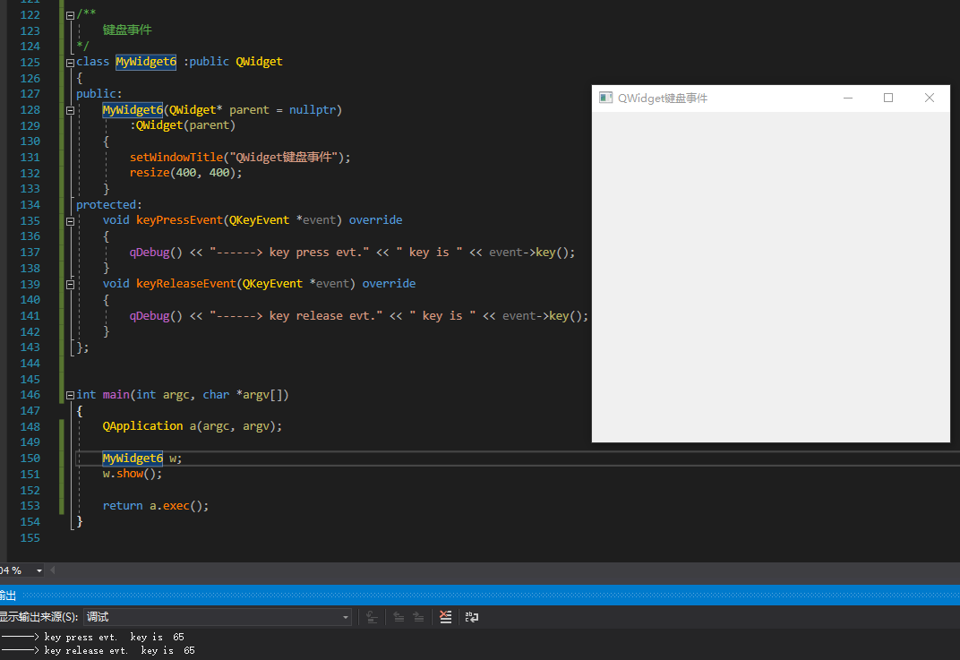
03 QWidget 重点内容-0505事件处理之键盘事件
keyPressEvent(QMoveEvent evt) 键盘按下时触发
keyReleaseEvent(QMoveEvent evt) 键盘松开时时触发

Slide 17
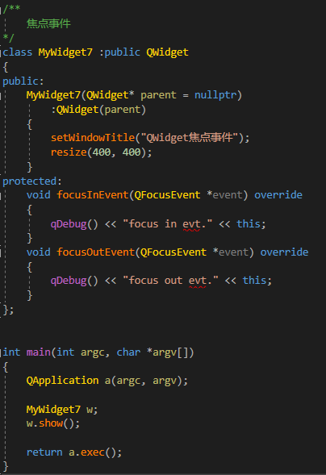
03 QWidget 重点内容-0506事件处理之焦点事件
focusInEvent(QFocusEvent evt) 控件获取焦点时触发
focusOutEvent(QFocusEvent evt) 控件失去焦点时触发

Slide 18
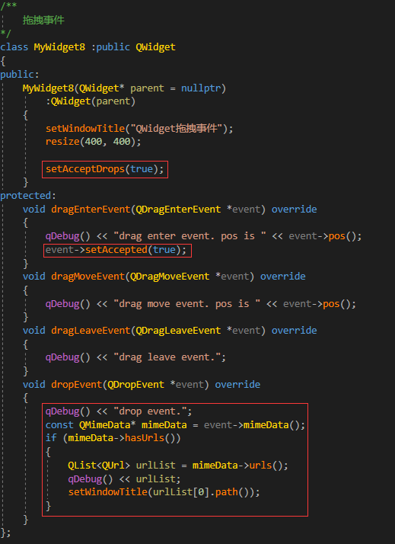
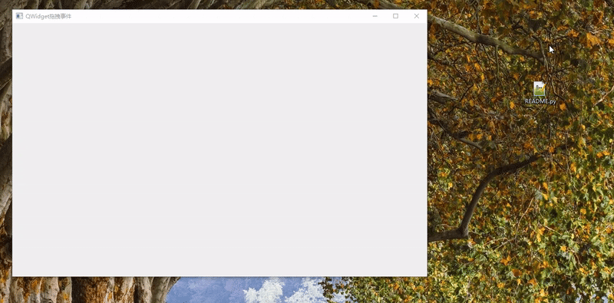
03 QWidget 重点内容-0507事件处理之拖拽事件
dragEnterEvent() 拖拽进入控件时触发
dragMoveEvent() 拖拽着移动时触发
dragLeaveEvent() 拖拽离开控件时触发
dropEvent() 拖拽放下时触发

Slide 19
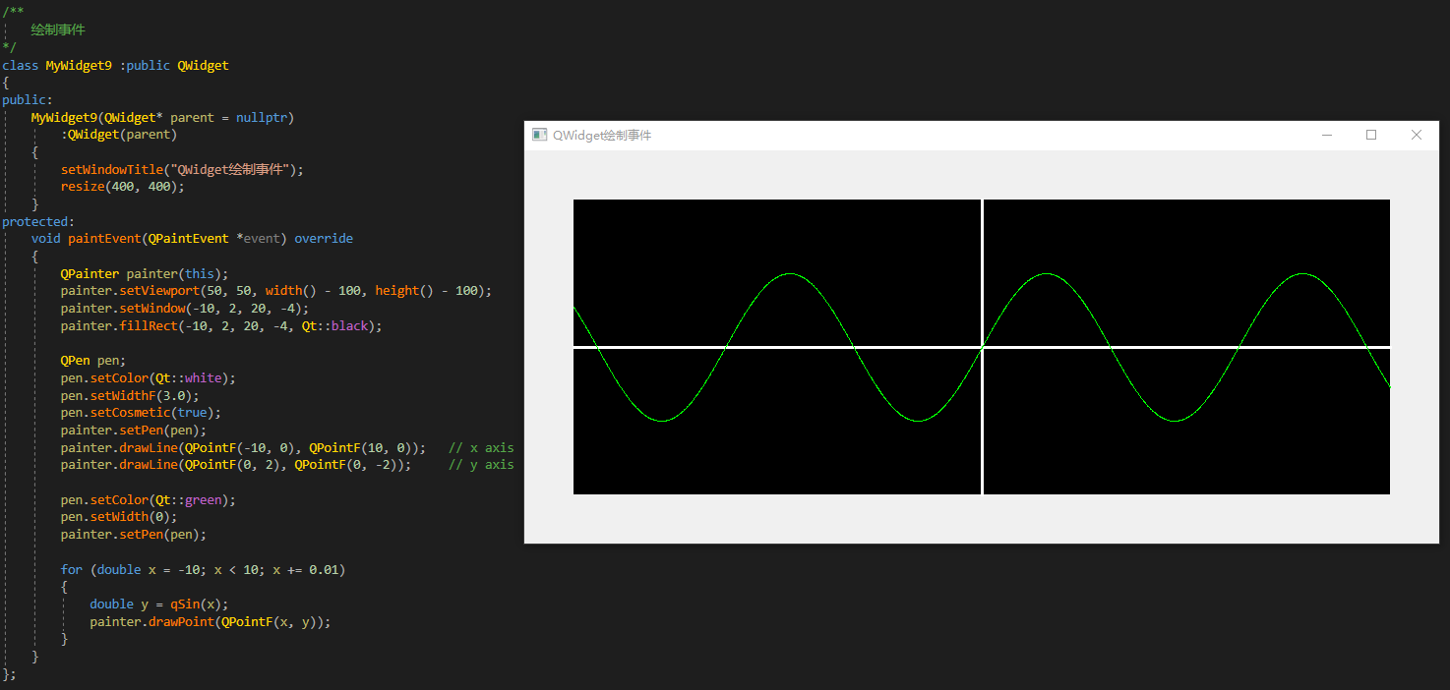
03 QWidget 重点内容-0508事件处理之绘制事件
paintEvent() 控件显示、手动调用update时触发

Slide 20
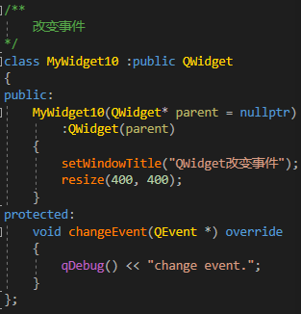
03 QWidget 重点内容-0509事件处理之状态改变事件
changeEvent() 状态改变时触发
Change events include:
QEvent::ToolBarChange
QEvent::ActivationChange
QEvent::EnabledChange
QEvent::FontChange
QEvent::StyleChange
QEvent::PaletteChange
QEvent::WindowTitleChange
QEvent::IconTextChange
QEvent::ModifiedChange
QEvent::MouseTrackingChange
QEvent::ParentChange
QEvent::WindowStateChange
QEvent::LanguageChange
QEvent::LocaleChange
QEvent::LayoutDirectionChange
QEvent::ReadOnlyChange

Slide 21
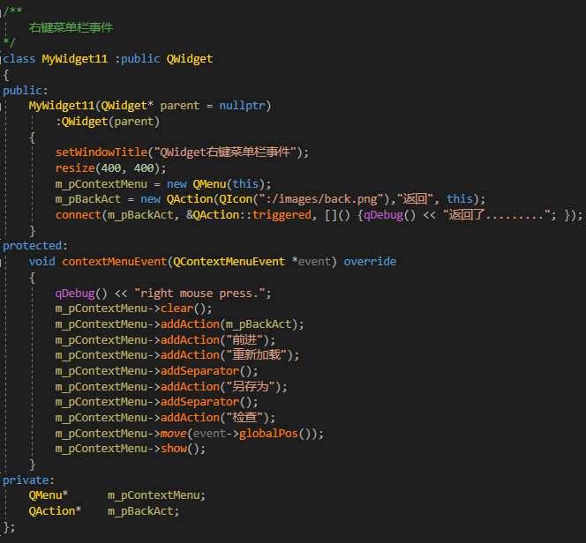
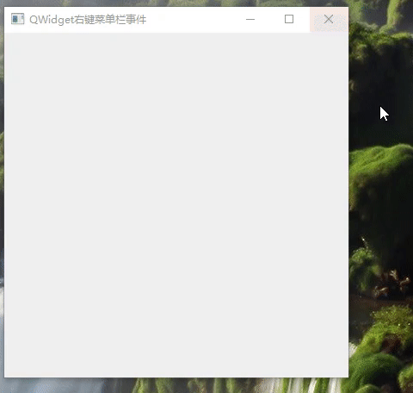
03 QWidget 重点内容-0510事件处理之鼠标右键事件
contextMenuEvent() 鼠标右键时触发

Slide 22
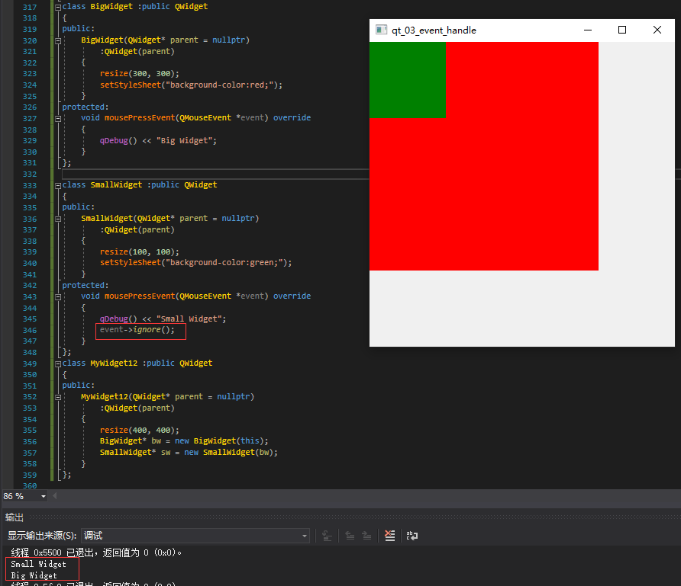
03 QWidget 重点内容-0511事件处理之事件传递
事件的传递
如果一个控件没有处理某个事件，则会自动转发给其父控件进行处理
事件对象具有两个特殊方法
accept() 自己处理了这个事件，不再向父亲传递
ignore() 自己忽略了这个事件，向父亲继续传递

Slide 23
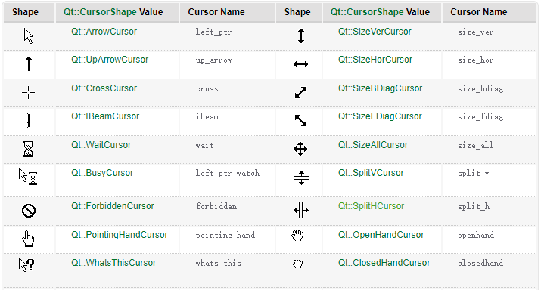
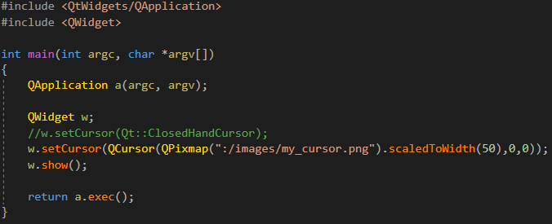
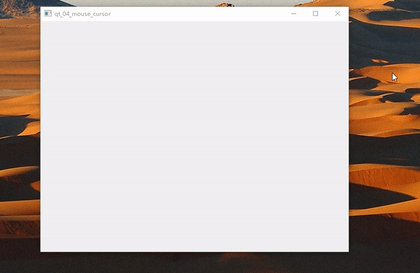
03 QWidget 重点内容-06光标相关
设置光标形状
setCursor()
重置光标形状
unsetCursor()
获取光标对象
cursor()

Slide 24
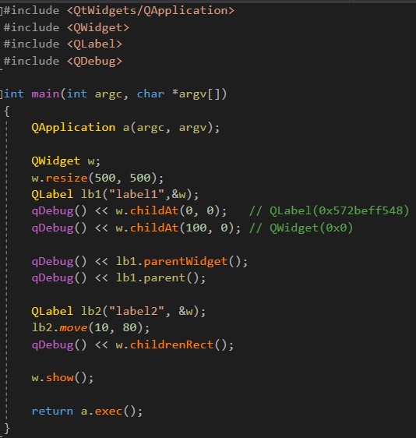
03 QWidget 重点内容-07父子关系
获取指定位置的孩子
childAt(x,y)
获取父控件
parentWidget()/parent()
所有子控件组成的边界矩形
childrenRect()

Slide 25
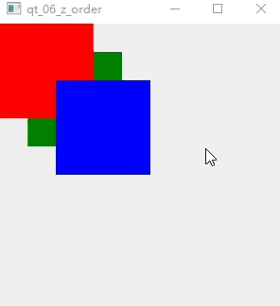
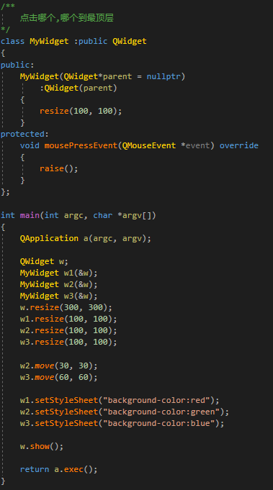
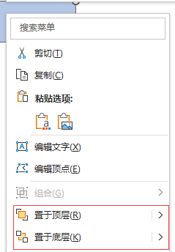
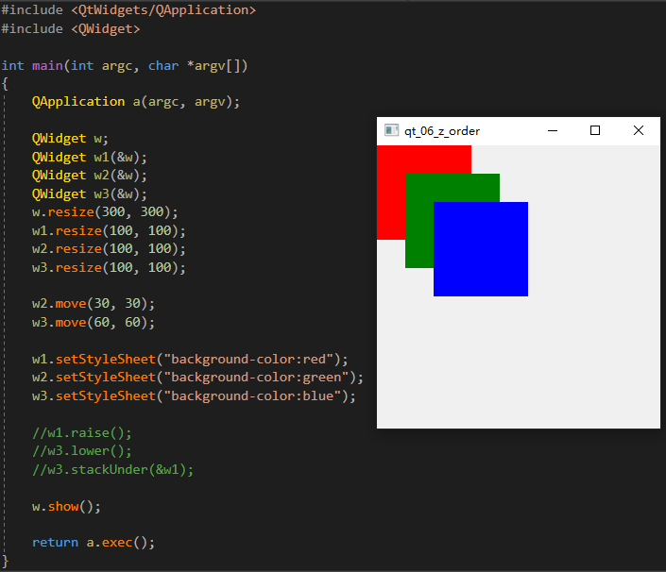
03 QWidget 重点内容-08层级控制
Z轴顺序调整
lower() 置于底层
raise() 置于顶层
a.stackUnder(b) a移动到b下面

Slide 26
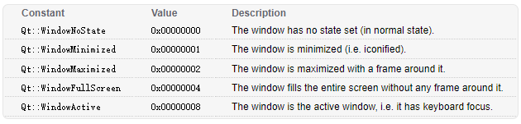
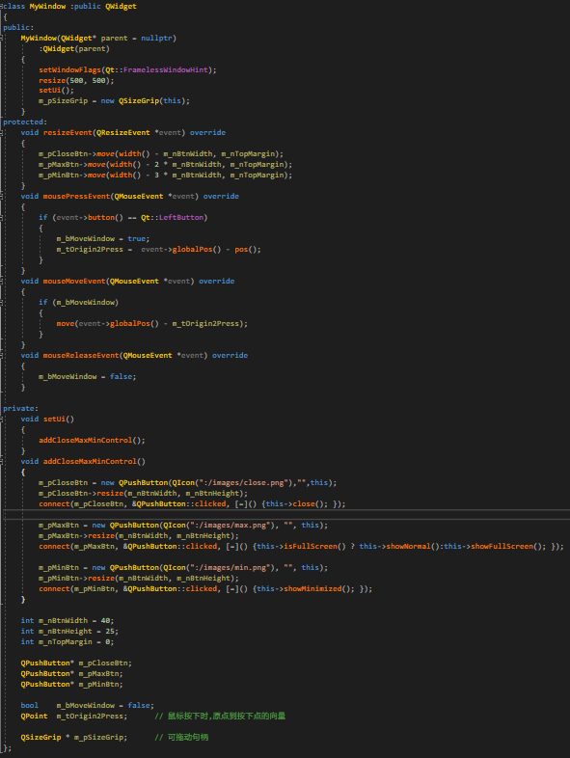
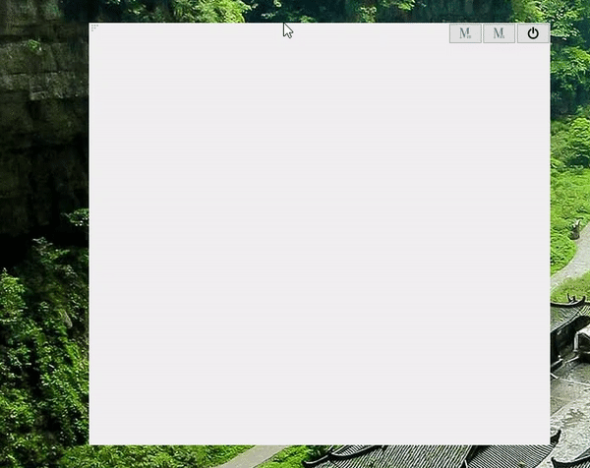
03 QWidget 重点内容-09顶层窗口
setWindowIcon()/windowIcon() 设置/获取图标
setWindowTitle()/windowTitle() 设置/获取标题
setWindowOpacity()/windowOpacity() 设置/获取透明度
setWindowState()/windowState() 设置/获取窗口的状态
例如有无标题栏、有无图标、有无最大最小按钮等，详情查看文档
setWindowFlags()/windowFlags() 设置/获取窗口的外观
练习
自定义标题栏
showFullScreen() 窗口全屏
showMaximized()窗口最大化
showMinimized() 窗口最小化
showNormal() 窗口正常化
isMaximized() 窗口是否最大
isMinimized() 窗口是否最小
isFullScreen() 窗口是否全屏

Slide 27
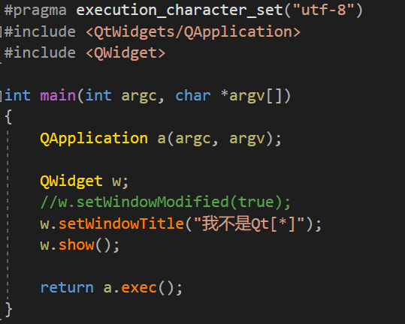
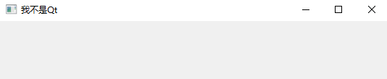
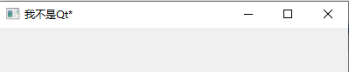
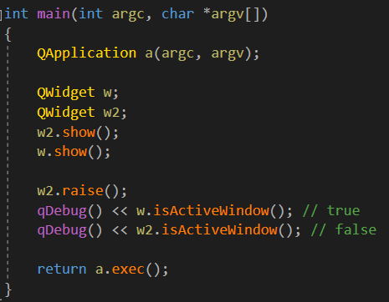
03 QWidget 重点内容-10交互状态
setEnabled()/isEnabled() 设置/判断控件禁用
show()展示
hide()隐藏
setVisible()设置可见性
isHidden() 是否隐藏
isVisible() 是否可见
isVisibleTo(other) 相对于别的控件是否可见
setWindowModified()/isWindowModified() 设置/获取窗口编辑状态
[* ] 可以放在字符串的任意位置
中括号内部只能放*,其他符号都是不行
是否，某一个窗口在最上面，它就是处于活跃状态呢?
不一定
isActiveWindow() 获取当前窗口是否为活跃窗口
close() 关闭当前窗口

Slide 28


03 QWidget 重点内容-11信息提示
状态提示
statusTip()
setStatus(str)
效果:鼠标停在控件上时,展示在状态栏
工具提示
toolTip()
setToolTip(str)
toolTipDuration()
setToolTipDuration(msec)
效果:鼠标停在控件上时,展示在旁边
whatsThis提示
whatsThis()
setWhatsThis(str)
效果:更详细的描述,shift+f1触发

Slide 29


03 QWidget 重点内容-12焦点控制
Qt焦点策略
Qt::TabFocus 通过tab键获取焦点
Qt::ClickFocus通过点击获取焦点
Qt::StrongFocus通过上面两种方式均可
Qt::NoFocus 禁止获取焦点
单个控件角度
setFocus() 给控件设置获取焦点
setFocusPolicy(Policy) 设置焦点策略
clearFocus() 取消焦点
父控件角度
focusWidget() 当前聚焦的子控件
focusNextChild() 聚焦下一个子控件
focusPreviousChild() 聚焦上一个子控件
setTabOrder(pre,next) 设置子控件获取焦点的顺序

Slide 30



03 QWidget 重点内容-13信号槽

Slide 31



03 QWidget 重点内容-14坐标转换

Slide 32





03 QWidget 重点内容-15风格样式调色板
Qt Windows平台有三种默认风格（QStyleFactory.keys()获取当前平台默认风格）
windowsvista
Windows
Fusion
风格
setStyle() 设置风格
样式
setStyleSheet() 设置样式
设置QSS(Qt Style Sheet)
调色板
setPalette() 设置调色板

Slide 33
Thank You
https://github.com/zzzcb
https://cnblogs.com/zach0812
https://space.bilibili.com/441821181
made by 我不是Qt
Every individual is different and talented, what you need are passion.

